Slide 1


Entrenamiento de MOCA

Slide 2
Reglas de la Sesión
Descansos de 10 minutos (1 en la Mañana- 1 en la Tarde)
Preguntar: hace parte esencial de las sesiones
Ejercicios participativos de las diferentes actividades
Apropiar conocimientos para la etapa de Diseño de Reportes, Etiquetas y DDAs
Por favor restringir su acceso a:
Mails
Celulares
Redes Sociales

Slide 3

Agenda
Introducción a MOCA
Componentes
Arquitectura
Comandos
Comandos útiles
Archivo de Registro
Agenda

Slide 4
Introducción a MOCA

Slide 5
¿Que es MOCA?
MOCA es un framework para productos de JDA que permite el desarrollo de aplicaciones basadas en componentes.
Notes:
La misión de MOCA es ofrecer a los desarrolladores una infraestructura técnica que permita y promueva la interoperabilidad de componentes de una manera simple, efectiva y libre de implementaciones.
MOCA ofrece un método para definición, invocación y licenciamiento de componentes así como librerías de soporte para ayudar en la creación eficiente de aplicaciones.

Slide 6
¿Por qué MOCA?
Aplicativos Clientes
Fácil de Personalizar
Actualizaciones de productos estándar
Notes:
-Aplicativos Clientes
Los clientes basados en MOCA son aplicaciones cuya principales responsabilidades son: la salida de datos, interactuar con el usuario e invocar componentes en un servidor.
Toda la funcionalidad es delegada a los componentes que existen en el servidor.
Esto permite que las aplicaciones MOCA sean desarrolladas mucho más rápidamente que una aplicación cliente que contiene lógica y funcionalidad adicionales
-Fácil de Personalizar
MOCA ofrece una arquitectura para personalizar fácilmente una aplicación sin tener que reescribir numerosas líneas de código.
Esto hace mucho más fácil añadir o cambiar la funcionalidad en un producto estándar.
-Actualizaciones de productos estándar
La arquitectura de MOCA hace más fácil la aplicación de parches y/o actualizaciones al producto estándar ya que todas las personalizaciones residen en diferentes componentes que están fuera del alcance del producto estándar.

Slide 7
Historia
Moca fue originalmente derivado de la librería del servidor de DLx® Warehouse/D.
La primera liberación fue en 1994.
La librería del servidor DLx® Warehouse/D soportaba gran parte de la misma funcionalidad que Moca soporta actualmente.
Los componentes pueden ser desarrollados usando sintaxis local MOCA, Lenguaje C o Java.
Los componentes pueden tener argumentos y pueden tener triggers que sean otros comando o sintaxis SQL

Slide 8
Componentes

Slide 9
Componentes
Un componente es una implementación de funcionalidad capaz de ejecutarse individualmente y que tiene una interfaz conocida.
Los usuarios de un componente no necesitan saber detalles de la implementación que se maneja “detrás de cámaras”.
Solo necesitan saber que entradas (argumentos) y salidas (datos publicados) son necesarias y que funcionalidad ofrece el componente.

Slide 10
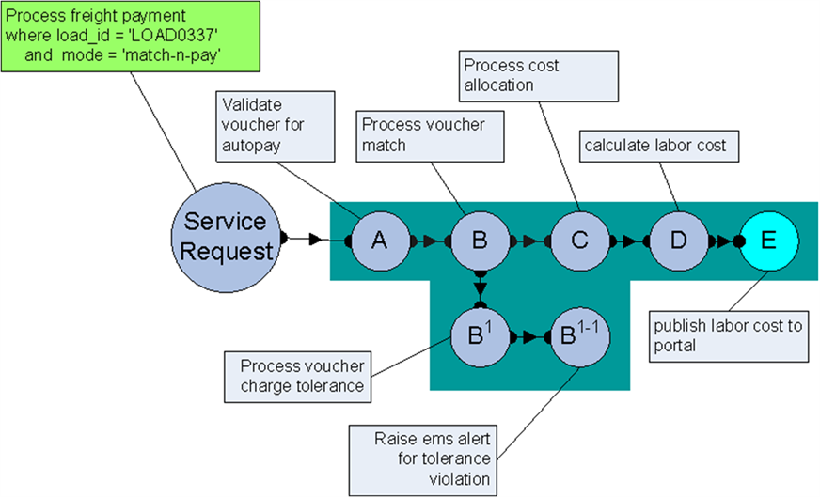
Componentes
Combinando un componente, que provee una funcionalidad específica con otro u otros componentes que proveen funcionalidades específicas, se pueden realizar tareas más complejas fácilmente

Slide 11
Niveles de componentes
Todos los comandos son almacenados en varios niveles de componentes
Cada nivel tiene un número específico de secuencia.
El servidor de procesos busca el comando requerido en orden descendente basándose en el numero de secuencia.
Esto es lo que permite una fácil implementación de nuevos comandos para JDA y sus clientes.

Slide 12
Secuencia de niveles de componentes
Level | Sequence
Usr (User Customizations) | 9000
Var (JDA Customizations) | 8000
Specific Product (i.e. Warehouse Management) | 300 – 3500
SAL (Shared Application Library) | 200 – 299
MCS (McHugh Component System) | 100 – 149
MOCA (McHugh Open Component Architecture) | 0 – 99

Slide 13
Arquitectura

Slide 14
Elementos de la Arquitectura MOCA
JDA Application Framework
Application (Reports, DDA, Dashboard, Page Builder, etc.)
MOCA
Application Database
Notes:
Un cliente MOCA, que puede ser una interfaz Web, un cliente JDA, un dispositivo RF o cualquier otra aplicación MOCA habilitada que desee iniciar una solicitud de servicios
El servidor MOCA es el punto de inicio de toda actividad MOCA. Es una aplicación Java standalone; que escucha las peticiones HTTP entrantes, interpreta la solicitud como un comando MOCA, ejecuta el comando y luego retorna el resultado al cliente.
Hilos de trabajo, el servidor MOCA ejecuta los componentes mediante la creación de nuevos hilos para el manejo de las solicitudes. Una vez una solicitud ha sido completada el hilo es cerrado.
Para la creación de nuevos hilos son requeridos pocos recursos, todos los hilos de trabajo comparte la conexión a la base de datos.

Slide 15
Archivo de Memoria
El archivo de memoria contiene la configuración actual de los comandos y triggers del sistema.
Los cambios en la configuración no tienen efecto hasta que el archivo de memoria es recargado.

Slide 16
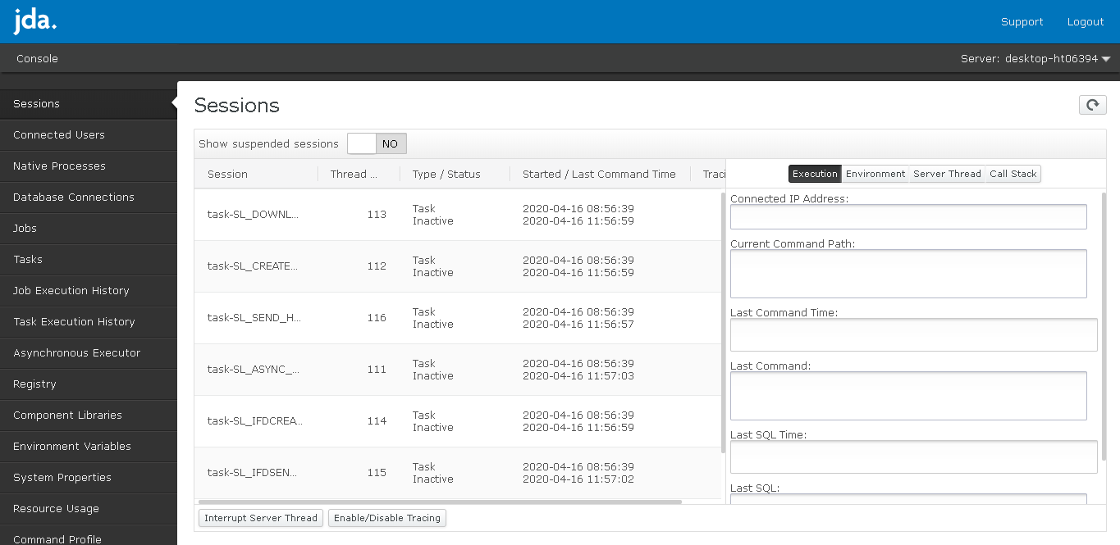
Consola MOCA
La consola MOCA es una utilería que ofrece información útil acerca del sistema.
Su acceso se da como una aplicación web:
http://<ip>:<port>/console
La información se divide en:
Información de sesión
Tareas
Tareas programadas (Jobs)
Configuración de ambiente.

Slide 17
Comandos

Slide 18
Elementos de un comando
Nomenclatura
Argumentos
Datos Publicados
Wrappers
Triggers

Slide 19
Elementos de un comando - Nomenclatura
El nombre del componente es definido por una combinación de verbos/sustantivos
Todos los comandos y triggers personalizados deben ser nombrados como sigue para estandarizar la nomenclatura de comandos en el futuro.
<verbo> var <sustantivo(s)>, for VAR level changes
<verbo> usr <sustantivo(s)>, for USR level changes
Algunos ejemplos son: (manejar nomenclaturas en ingles y minusculas)
move inventory
allocate var shipment location
rate usr shipment.
Notes:
En términos de MOCA, todos los componentes de servicio son conocidos por un nombre de componente.
El nombre del componente define una acción o instrucción bajo la cual el servidor actúa.
El nombre del componente es definido por una combinación de verbos/sustantivos.
El verbo define la acción; el sustantivo define el objetivo de la acción y puede incluir sintaxis gramática (an, a, for, the, etc...).
El verbo es una palabra sencilla, y el sustantivo puede ser múltiple.
El verbo y los sustantivos están hechos para una clasificación de comandos más sencilla (p. e. comandos "list" vs. comandos "change" vs. comandos "move").

Slide 20
Elementos de un comando - Argumentos
Los comandos emitidos desde los clientes pasan argumentos y operadores.
La transmisión de argumentos a los componentes es manejada por MOCA.
No todos los argumentos necesitan ser pasados al componente.
Los argumentos pueden ser requeridos u opcionales se pueden usar también valores constantes.
move inventory
where lodnum = “LOD09”
and dstloc = “X1034”

Slide 21
Elementos de un comando - Argumentos - alias
Algunos argumentos de comando tienen un nombre alternativo para hacer que la sintaxis del comando sea de uso más convencional.
Un ejemplo más entendible del mismo comando sería:
move inventory
where load = “LOD09”
and destination = “X1034”

Slide 22
Elementos de un comando - Datos Publicados
Los componentes pueden o no regresar datos a los clientes.
El dato es publicado en formato de filas/columnas donde cada columna tiene un nombre. Como cuando los datos se representan en las hojas de cálculo.

Slide 23
Elementos de un commando – Wrappers
Pueden existir comandos MOCA personalizados a nivel %LESDIR/src/cmdsrc/varint o usrint con el mismo nombre de los comandos MOCA estándar.
Para llamar el comando MOCA del siguiente nivel, se debe incluir el símbolo ^ (Circunflejo) al llamado del comando. Esto es conocido como wrapper.

Slide 24
Elementos de un commando – Triggers
Además de los argumentos, los comandos también pueden tener triggers.
Los triggers pueden ser otros comandos o sentencias SQL.
Los triggers siempre se ejecutan con un comando.
Si el trigger regresa un error, la transacción completa no se lleva a cabo, preservando la integridad de la transacción.
La configuración del trigger para el sistema se conserva en el mismo sistema y no es afectada por actualizaciones del producto.

Slide 25
Pasos para crear un comando
El añadir un nuevo comando al sistema consiste en un proceso de tres pasos:
Escribir la sintaxis apropiada y la documentación de soporte.
Añadir el comando al archivo de memoria de comandos disponibles.
Detener y reiniciar el sistema para que el nuevo comando sea accesible a todos los procesos de fondo.

Slide 26
Escribir el Comando…
Hay dos formas para crear comandos/triggers
Administración de comandos de servidor
Aquí los comandos son creados con la ayuda de una aplicación en el cliente.
Los usuarios no necesitan saber la estructura del archivo solo los datos que contendrá cada comando.
Creación manual de archivos (*.mcmd, *.mtrg)
Los comandos pueden ser creados usando cualquier editor de texto.
Aquí los usuarios deben saber la estructura del archivo del comando.

Slide 27
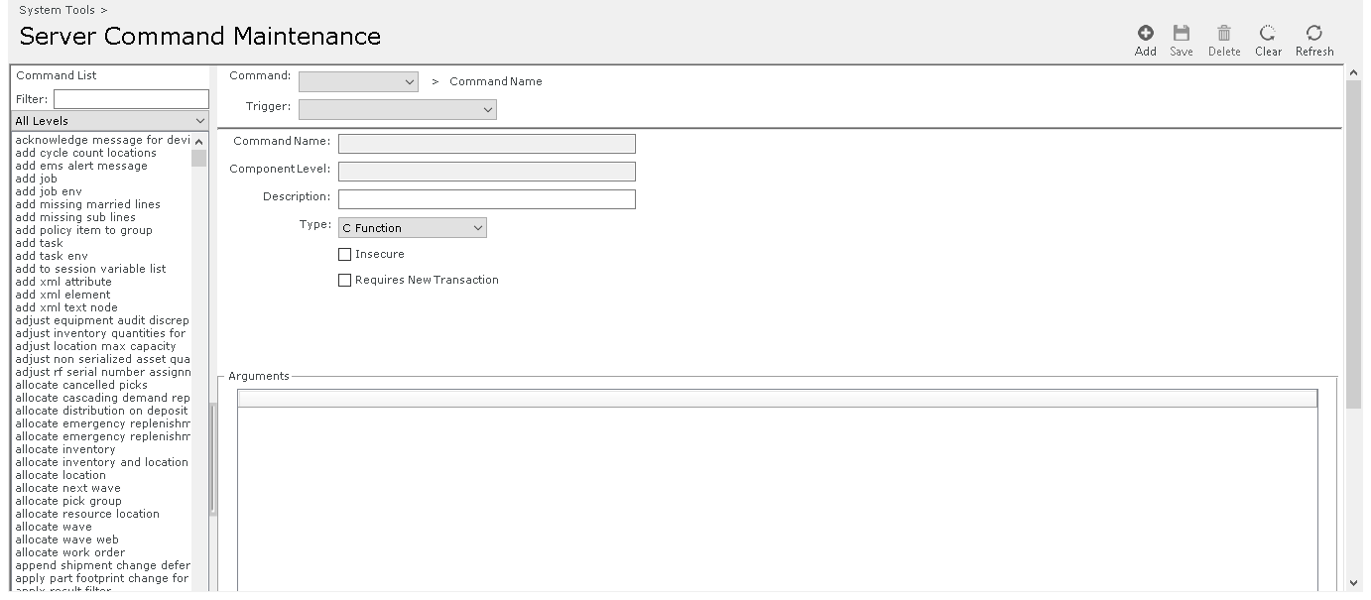
Mantenimiento de Comandos de Servidor
Notes:
La pantalla de Mantenimiento de Comandos de Servidor es la pantalla central para ver, modificar, y crear comandos MOCA.
Se divide en dos secciones principales, el árbol a la izquierda y la sección de detalles a la derecha.
El árbol clasifica cada comando MOCA por secciones de aplicación.
Para crear un nuevo comando, de clic en el botón nuevo en la barra de herramientas y la pantalla será habilitada para crear el nuevo comando.
La pestaña de Configuración contiene el nombre, sintaxis, descripción del comando, etc.
La pestaña de Argumentos lista todas las variables usadas en el nuevo comando MOCA.
La pestaña Triggers liga el comando con el trigger correspondiente, si es que el comando ejecuta algún trigger.
La pestaña Documentación muestra información del usuario acerca del comando y el contexto en el que se usa.

Slide 28
Archivos *.MCMD
<command>
<name>list rfid gtin detail</name>
<description>List RFID GTIN detail.</description>
<type>Local Syntax</type>
<local-syntax>
<![CDATA[
[select *
from rfid_tag_sernum
where @+reference]
]]>
</local-syntax>
<documentation>
<remarks>
<![CDATA[
This command lists existing RFID serial numbers.
]]>
</remarks>
<exception value="eOK">
The command completed successfully.
</exception>
</documentation>
</command>
Información de funcionalidad del comando que incluye: Nombre Descripción Tipo de Sintaxis
Información de documentación del comando que incluye: Comentarios Descripción Ejemplos Datos devueltos

Slide 29
Archivos *.MCMD
<command>
<name>list rfid gtin detail</name>
<description>List RFID GTIN detail.</description>
<type>Local Syntax</type>
<local-syntax>
<![CDATA[
[select *
from rfid_tag_sernum
where @+reference]
]]>
</local-syntax>
<documentation>
<remarks>
<![CDATA[
This command lists existing RFID serial numbers.
]]>
</remarks>
<exception value="eOK">
The command completed successfully.
</exception>
</documentation>
</command>
Nombre del comando
El nombre del comando es lo que es referenciado o llamado por el sistema DLx® para ejecutar el código que contiene
El nombre es escrito como una descripción en ingles.
Los nombres son escritos en un formato de <verbo><nombre>.
Cuando es un comando customizado el formato es <verbo><nivel><nombre>.

Slide 30
Archivos *.MCMD
<command>
<name>list rfid gtin detail</name>
<description>List RFID GTIN detail.</description>
<type>Local Syntax</type>
<local-syntax>
<![CDATA[
[select *
from rfid_tag_sernum
where @+reference]
]]>
</local-syntax>
<documentation>
<remarks>
<![CDATA[
This command lists existing RFID serial numbers.
]]>
</remarks>
<exception value="eOK">
The command completed successfully.
</exception>
</documentation>
</command>
Descripción del comando
La descripción solo es usada para informar a los usuarios el propósito del comando.
No es usada para la ejecución del comando.
La descripción del comando debería contener más información que sólo el nombre del comando.

Slide 31
Archivos *.MCMD
<command>
<name>list rfid gtin detail</name>
<description>List RFID GTIN detail.</description>
<type>Local Syntax</type>
<local-syntax>
<![CDATA[
[select *
from rfid_tag_sernum
where @+reference]
]]>
</local-syntax>
<documentation>
<remarks>
<![CDATA[
This command lists existing RFID serial numbers.
]]>
</remarks>
<exception value="eOK">
The command completed successfully.
</exception>
</documentation>
</command>
Tipo de comando
Determina que tipo de sintaxis de comando será ejecutada.
Los tipos incluyen:
Funciones C
Funciones C simples
Métodos COM
Local Syntax

Slide 32
Archivos *.MCMD
<command>
<name>list rfid gtin detail</name>
<description>List RFID GTIN detail.</description>
<type>Local Syntax</type>
<local-syntax>
<![CDATA[
[select *
from rfid_tag_sernum
where @+reference]
]]>
</local-syntax>
<documentation>
<remarks>
<![CDATA[
This command lists existing RFID serial numbers.
]]>
</remarks>
<exception value="eOK">
The command completed successfully.
</exception>
</documentation>
</command>
Sintaxis del Comando
Local syntax puede ejecutar:
Sentencias SQL
Sintaxis MOCA
Otros comandos MOCA

Slide 33
Archivos *.MTRG
<trigger>
<name>write_daily_transaction</name>
<on-command>process rf staging location override</on-command>
<fire-sequence>2000</fire-sequence>
<local-syntax>
<![CDATA[
write daily transaction
where actcod = 'LOCOVRRID'
and usr_id = @@usr_id
and devcod = @@devcod
and wh_id = @wh_id
and var_nam = @rescod
and fr_arecod = @dspare
and to_arecod = @dstare
and frstol = @dsploc
and tostol = @dstloc
and @+reacod
]]>
</local-syntax>
<documentation>
<seealso cref="process rf staging location override"> </seealso>
</documentation>
</trigger>
Nombre del Trigger
Comando donde se ejecuta el Trigger
Secuencia de ejecución del Trigger

Slide 34
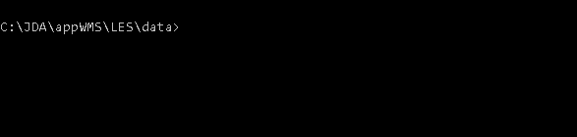
Recargar Archivo de memoria
Abra una ventana de consola y vaya a:
{Drive}\JDA\<instance name>\LES\data

Slide 35
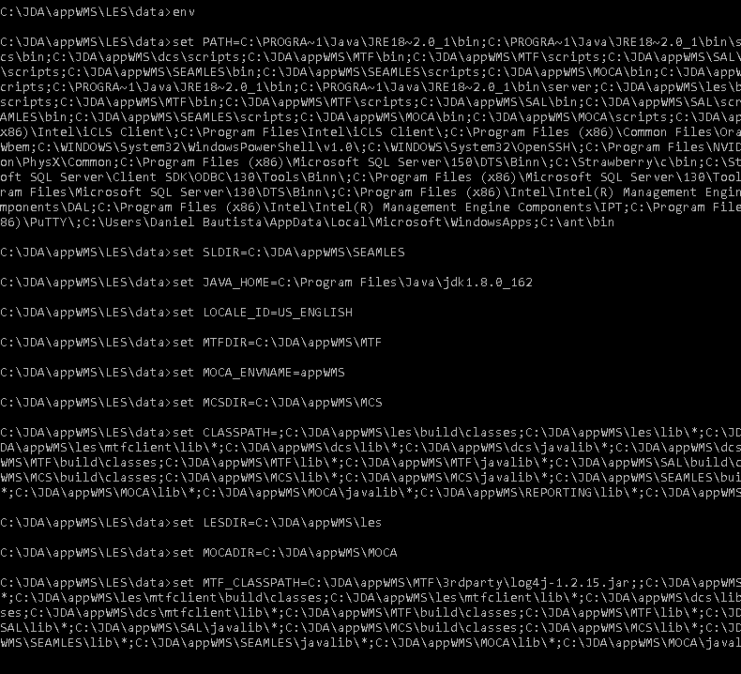
Recargar Archivo de memoria
Se cargan variables de entorno ejecutando: env

Slide 36
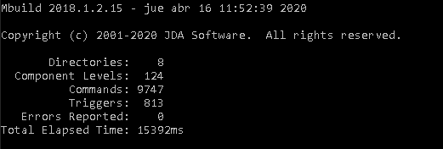
Recargar Archivo de memoria
Se ejecuta el comando: mbuild

Slide 37
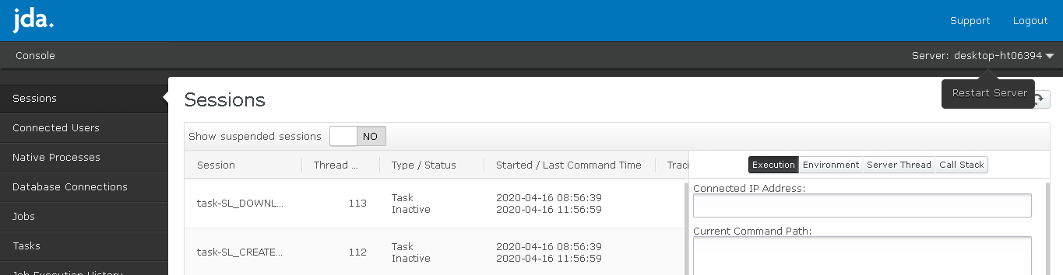
Recargar Archivo de memoria
Finalmente se realiza un reinicio suave desde la consola MOCA

Slide 38
Recargar Archivo de memoria
En caso de no tener acceso al ambiente se puede realizar la ejecución del siguiente comando:
execute os command
where cmd = 'mbuild'
Y se repite el cuarto paso del reinicio suave

Slide 39
Remplazo de variables - @variable
Remplazado por el valor de variable
El remplazo ocurre solo sí el operador usado para ingresar el valor de variable en la cláusula where es “=”
[SELECT *
FROM ord
WHERE ordnum = @ordnum
AND wh_id = @wh_id]
[SELECT *
FROM ord
WHERE ordnum = ‘TESTORD01’
AND wh_id = ‘WMD1’]
[SELECT *
FROM ord
WHERE ordnum = @ordnum
AND wh_id = @wh_id]
[SELECT *
FROM ord
WHERE ordnum = ‘TESTORD01’
AND wh_id = NULL]

Slide 40
Remplazo de variables - @+variable
Reemplazado por variable=value
Sí la variable no es encontrada, es reemplazada por 1=1
[SELECT *
FROM ord
WHERE @+ordnum
AND @+wh_id]
[SELECT *
FROM ord
WHERE ordnum = ‘TESTORD01’
AND wh_id = ‘WMD1’]
[SELECT *
FROM ord
WHERE @+ordnum
AND @+wh_id]
[SELECT *
FROM ord
WHERE ordnum = ‘TESTORD01’
AND 1 = 1]

Slide 41
Remplazo de variables - @%variable
Si el valor de la variable contiene el caracter “%”, es reemplazado por la variable like y el valor, de otra manera remplazado usando el mismo formato que el usado para @+variable.
[SELECT *
FROM ord
WHERE @%ordnum
AND @%wh_id]
[SELECT *
FROM ord
WHERE ordnum LIKE ‘TESTORD%’
AND wh_id = ‘WMD1’]
[SELECT *
FROM ord
WHERE @%ordnum
AND @%wh_id]
[SELECT *
FROM ord
WHERE ordnum LIKE ‘TESTORD%’
AND 1 = 1]

Slide 42
Remplazo de variables - @*
Reemplazado por todas las variables en la cláusula where de la invocación actual del comando, en orden, en el mismo formato que el usado para @+variable
[SELECT *
FROM ord
WHERE ordnum = @ordnum
AND @*]
[SELECT *
FROM ord
WHERE ordnum =‘TESTORD01’
AND wh_id = ‘WMD1’]
[SELECT *
FROM ord
WHERE ordnum = @ordnum
AND @*]
[SELECT *
FROM ord
WHERE ordnum = ‘TESTORD01’
AND invnum = ‘TESTINV01’]
Notes:
En caso de que en el where de la invoicación actual contenga una variable o columna que no exista en la consulta que contenga el @* generará un error

Slide 43
Remplazo de variables - @@
Reemplazado por la variable de entorno, comúnmente son el usuario (USR_ID), idioma (LOCALE_ID), almacén (WH_ID) y dispositivo (DEVCOD)
[SELECT *
FROM ord
WHERE ordnum = @ordnum
AND wh_id = @@wh_id]
[SELECT *
FROM ord
WHERE ordnum =‘TESTORD01’
AND wh_id = ‘WMD1’]

Slide 44
Remplazo de variables - @?
Reemplazada por el estatus de terminación del último comando ejecutado, donde se este capturando la excepción “catch(@?)”.
[SELECT *
FROM ord
WHERE ordnum = ‘TEST0RD01’
AND wh_id = ‘WMD1’] catch(@?)
|
Publish data
WHERE result = @?
result
0

Slide 45
Remplazo de variables - @!
Reemplazada por el mensaje de terminación del último comando ejecutado, donde se este capturando la excepción “catch(@?)”.
[SELECT *
FROM ord
WHERE ordnum = ‘TEST0RD01’
AND wh_id = ‘WMD1’] catch(@?)
|
Publish data
WHERE result = @!
result

Slide 46
Remplazo de variables – Tipo Cast :raw
Usando una variable de la forma @variable:raw indicara a MOCA que escriba el contenido literal de esa variable.
Esto es útil cuando el valor de variable es una lista de cadenas de caracteres.
Publish data
WHERE orderbyClause = ‘ordnum, client_id’
|
[SELECT *
FROM ord
ORDER BY @orderbyClause:raw]
[SELECT *
FROM ord
ORDER BY ordnum, client_id]

Slide 47
Remplazo de variables – Tipo Cast :date
Usando una variable de la forma @variable:date indicara a MOCA que escriba el contenido de la variable con formato de fecha.
Esto es útil cuando el valor de variable es una fecha
[SELECT *
FROM ord
WHERE adddte = to_date('20200416000000', 'YYYYMMDDHH24MISS')]
------------------------------------------
[SELECT *
FROM ord
WHERE adddte = CONVERT(DATETIME, '2020-04-16 00:00:00', 20)]
Publish data
WHERE adddte = ‘20200416000000’
|
[SELECT *
FROM ord
WHERE adddte = @adddte:date]

Slide 48
Remplazo de variables – Tipo Cast #onstack
Usando una variable de la forma @variable#onstack indicara a MOCA si la variable esta o no declarada.
Esto es útil para validar si una variable esta declarada en el where o no.
Publish data
WHERE ordnum = ‘TESTORD01’
AND wh_id = ‘WMD1’
|
if(@ordnum#onstack){
[SELECT *
FROM ord
WHERE ordnum = @ordnum
AND wh_id = @wh_id]
}
else{
[SELECT *
FROM ord
WHERE wh_id = @wh_id]
}
Haga clic para agregar texto

Slide 49
Sentencias SQL
Los comandos escritos entre corchetes son considerados SQL.
MOCA pasa sentencias SQL directamente al motor de base de datos después de efectuar el reemplazo de la variable.
[sql statement]
[SELECT ord.ordnum,
ord.client_id
ord_line.prtnum
ord_line.ordqty
FROM ord,
ord_line
WHERE ord.ordnum = ord_line.ordnum
AND ord.client_id = ord_line.client_id
AND ord.wh_id = ord_line.wh_id
AND ord.ordnum = ‘TEST0RD01’
AND ord.wh_id = ‘WMD1’]

Slide 50
Separadores de comandos
El punto y coma permite ejecutar una secuencia de comandos y realizar un commit si todos los comandos son completados exitosamente o un rollback si cualquiera de los comandos falla.
Cada uno de los comandos separados por punto y coma se ejecuta independientemente de cualquier otro, es decir, no tienen datos devueltos por el comando anterior.
[SELECT *
FROM ord
WHERE ordnum = ‘TESTORD01’];
[SELECT *
FROM ord_line
WHERE ordnum = ‘TESTORD01’]
commandA ; commandB
process host receipt invoice;
process host receipt asn

Slide 51
Comando PIPE
El pipe permite ejecutar un flujo de comandos.
Cada uno de los comandos separados por pipes tienen acceso a publicar datos y argumentos de comandos anteriores
[SELECT ordnum,
client_id,
wh_id
FROM ord
WHERE ordtyp = ‘P’]
|
[SELECT *
FROM ord_line
WHERE ordnum = ‘ORDP001’
AND client_id = ‘CLIENTA’
AND wh_id = ‘WMD’]
commandA | commandB
process host receipt invoice line
|
process host receipt asn

Slide 52
Concatenación de comandos
El ampersand concatena el resultado generado por un grupo de comandos dentro de un flujo.
commandA & commandB
[SELECT *
FROM ord
WHERE ordnum = ‘ORDP001’]
&
[SELECT *
FROM ord_line
WHERE ordnum = ‘ORDP001’]
list parts & list part families
Notes:
Similar a la unión en SQL con la diferencia de que no es obligatorio que tengan las mismas columnas

Slide 53
Agrupación de comandos
Pueden ser usados para agrupar comandos, permitiendo ejecutar comandos independientemente de algún otro que participe en el flujo por medio de un pipe.
Publish data
WHERE ordnum = ‘TESTORD01’
|
{
[SELECT *
FROM ord
WHERE ordnum = @ordnum];
[SELECT *
FROM ord_line
WHERE ordnum = @ordnum]
}
commandA
|
{
commandB;
commandC
}

Slide 54
Redireccionamiento
El conjunto de resultados puede ser puesto en una variable usando redireccionamiento.
commandA >> varname
|
Publish data
total_rows = rowcount(@varname)
--------------------------------
{commandA & commandB} >> varname
|
if (rowcount (@varname) != 0) commandC
[SELECT *
FROM ord
WHERE ordnum = @ordnum] >> rows
|
Publish data
WHERE total_rows = rowcount(@rows)

Slide 55
Condicionales
Los comandos pueden ser condicionalmente ejecutados usando una tendencia if-else.
[SELECT *
FROM ord
WHERE ordnum = @ordnum] catch(@?) >> rows
|
If(rowcount(@rows) > 0)
{
[SELECT *
FROM ord_line
WHERE ordnum = @ordnum]
}
Else{
publish data
where ordnum = ‘’
}
If (expr)
{ commandA
}
else
{ commandB
}

Slide 56
Excepciones
Todos los comandos que no terminen exitosamente lanzan excepciones.
Las excepciones pueden ser atrapadas usando la sentencia catch.
command catch(errorcode1, [errorcode2, […]])
[SELECT *
FROM shipment_line
WHERE ordnum = @ordnum] catch(-1403)
|
[SELECT *
FROM ord
WHERE ordnum = @ordnum]
list parts catch(@?);
list part families
Notes:
Las excepciones que son atrapadas permiten continuar la ejecución y causan que el código de error del comando sea cambiado a 0 para que la transacción de la base de datos sea efectuada.
Las excepciones que no sean atrapadas causan que la ejecución del comando actual sea detenida inmediatamente.

Slide 57
Ejecución remota
Un comando puede ser ejecutado en un servidor remoto MOCA usando la palabra remote.
El formato esperado es el siguiente:
remote(<hostname:port>)
remote(system) command
remote(‘http://192.168.11.97:6500/service’) list parts
-----------------------------------------------------------------
remote(‘http://192.168.11.97:6500/service’)
{
list parts
|
list part footprints
}

Slide 58
Operadores
+ Suma
- Resta
* Multiplicación
/ División
% Módulo
Publish data
where result = NumberA <Operador> NumberB
Publish data
where result = 2 + 3

Slide 59
Operadores de cadena de caracteres
|| Concatena dos cadenas
Publish data
where result = TextA <Operador> TextB
Publish data
where result = ‘Conca’ || ‘tenar’

Slide 60
Operadores lógicos
! Revierte las expresiones lógicas.
AND Combina 2 o más expresiones lógicas: TRUE si todo es verdadero; sino FALSE
OR Combina 2 o más expresiones lógicas: TRUE si cualquiera es verdadero; sino FALSE.
if(!expr){
commandA
}
if(!@cancelled_flg){
list order lines
}
if(exprA AND exprB){
commandA
}
if(@rcvqty > 0 AND @rcv_catch_qty > 0){
list receive invoice lines
}
if(exprA OR exprB){
commandA
}
if(@rcvqty > 0 OR @idnqty > 0){
list receive invoice lines
}

Slide 61
Operadores de comparación
= Igualdad
!= <> diferencia
> >= Mayor que, Mayor o igual a.
< <= Menor que, Menor o igual a
[NOT] LIKE Coincide [No coincide] con un patrón específico.
IS[NOT] NULL [no] nulo.
if(exprA <OprComparación> exprB){
commandA
}
if(@rcvqty > 0){
list receive invoice lines
}
if(@invnum LIKE ‘%INB%’){
list receive invoice lines
}
if(@invnum IS NOT NULL){
list receive invoice lines
}

Slide 62
Funciones - DECODE
Para evaluar esta expresión MOCA compara expr con cada valor de búsqueda uno por uno.
Si expr es igual a una búsqueda, MOCA regresa el resultado correspondiente.
Si ninguna coincidencia es encontrada, MOCA regresa default, o, si default es ignorado, regresa un valor nulo.
decode(expr, search, result[, search, result, default])
publish data
where a = 1
|
[SELECT decode(@a,0,’ON’,1,’OFF’,’NOTHING’)
FROM dual]

Slide 63
Funciones - NVL
Si expr esta determinada a ser NULL. La expresión representada por if-null-expr es devuelta, sino expr es devuelto.
nvl(expr, if-null-expr)
publish data
where wh_id = ‘WMD1’
|
[SELECT *
FROM ord
where wh_id = nvl(@wh_id,@@wh_id)]

Slide 64
Funciones - LEN
Indica la longitud de caracteres de la expr.
len(expr)
publish data
where result = len(“PEDIDO”)
result
6

Slide 65
Funciones - SUBSTR
Realiza un substring a una cadena.
substr(expr, desde_indice,cantidad_caracteres)
publish data
where result = substr(“PEDIDO”,1,3)
result
PED

Slide 66
Funciones – TO_NUMBER
Esta función es usada para convertir una cadena a numérico o decimales.
to_number(expr)
publish data
where result = to_number(“1234”)
to_number(expr,decimales)
publish data
where result = to_number(“1234”,”V99”)
result
1234
result
12,34

Slide 67
Funciones – TO_CHAR
Esta función es para convertir una cadena o fecha a caracteres.
to_char(expr)
publish data
where result = to_char(1234)
to_char(expr,formato)
publish data
where result = to_char(sysdate,”YYYMMDD”)
result
1234
result
20200416

Slide 68
Funciones – TO_DATE
Esta función se usa para convertir una cadena a fecha.
to_date(expr, formato)
publish data
where result = to_date(‘20200416’, ‘YYYYMMDD’)
result
2020-04-16T00:00:00

Slide 69
Comandos útiles

Slide 70
Comandos útiles
list user tables
Lista todas las tablas
list table columns
where table = ‘table_name’
Lista todas las columnas en una tabla
list tables with column
where column = ‘column_name’
Lista todas las tablas que contengan la columna
column_name.

Slide 71
Comandos útiles
publish data where a=1 and b=2
Este comando publica todos los argumentos en su cláusula where como un conjunto de resultados
list library versions
Este comando lista todas las versiones de las librerías
list column comment
where table = ‘table name'
and column = ‘column name'
Este comando lista todos los comentarios asociados a una columna en la tabla

Slide 72
Comandos útiles
list common columns on tables
where table1 = ‘first table name'
and table2 = ‘second table name'
Este comando lista las columnas compartidas entre 2 tablas
list table comment
where table = ‘table name‘
Esto listará los comentarios para la tabla seleccionada
list database locks
Este comando lista cualquier bloqueo que pueda existir en la base de datos

Slide 73
Comandos útiles
list primary key for table
where = ‘table name'
Este comando lista todas las llaves primarias de una tabla
list user tables |
list table comment
where table = @table_name catch(@?)
Lista todos los comentarios de todas las tablas del sistema.

Slide 74
Comandos útiles
convert list
El comando toma una cadena, un separador, y un tipo de conversión y separa cada palabra de la cadena dada usando el separador y construyendo una nueva lista del tipo de conversión dado.
convert list
where string = 'a,b,c,d'
and type = 'L'
retstr count
------ -----
a 1
b 2
c 3
d 4
Notes:
Si el tipo de conversión es una ‘L’ (list), la cadena dada es dividida, con cada fila en el conjunto de resultados siendo una palabra de la cadena.
Si el tipo de conversión es una ‘S’, cada palabra en la cadena dada se encierra entre comillas sencillas.
Si el tipo de conversión es una ‘D’, cada palabra en la cadena dada es encerrada entre comillas.
Si no se pasa un separador, se usa la coma.

Slide 75
Archivo de Registro

Slide 76
Archivo de Registro (Registry)
Toda la configuración del ambiente es almacenada en un archivo plano en el servidor tanto para plataformas Windows como No-Windows.
Cualquier Cambio de este archivo requerirá un reinicio del servidor MOCA.
Nombre de Archivo: $LESDIR\data\registry
Contiene:
Información de Puerto del servidor
Ubicaciones de Memoria
Rutas del ambiente
Conexión a la base de datos
Configuración de Reportes
Configuración EMS

Slide 77

¡Gracias!

